Slide 1
화면 설계(UI 명세서)
fofo

Slide 2
변경 이력
일자 | 버전 | 변경 내역 | 작성자
16.05.25 | v1.0.0 | 초안작성 | 김소현
16.05.26 | v.1.0.1 | UI 메시지 창 디자인 작성 | 윤지환
16.05.26 | v.1.0.2 | UI 메시지 창 디자인 작성 | 김태수
16.05.26 | V1.0.3 | System process 수정 | 이정재
16.06.06 | V.1.0.4 | UI 이미지 및 요구사항 수정 | 김대룡

Slide 3
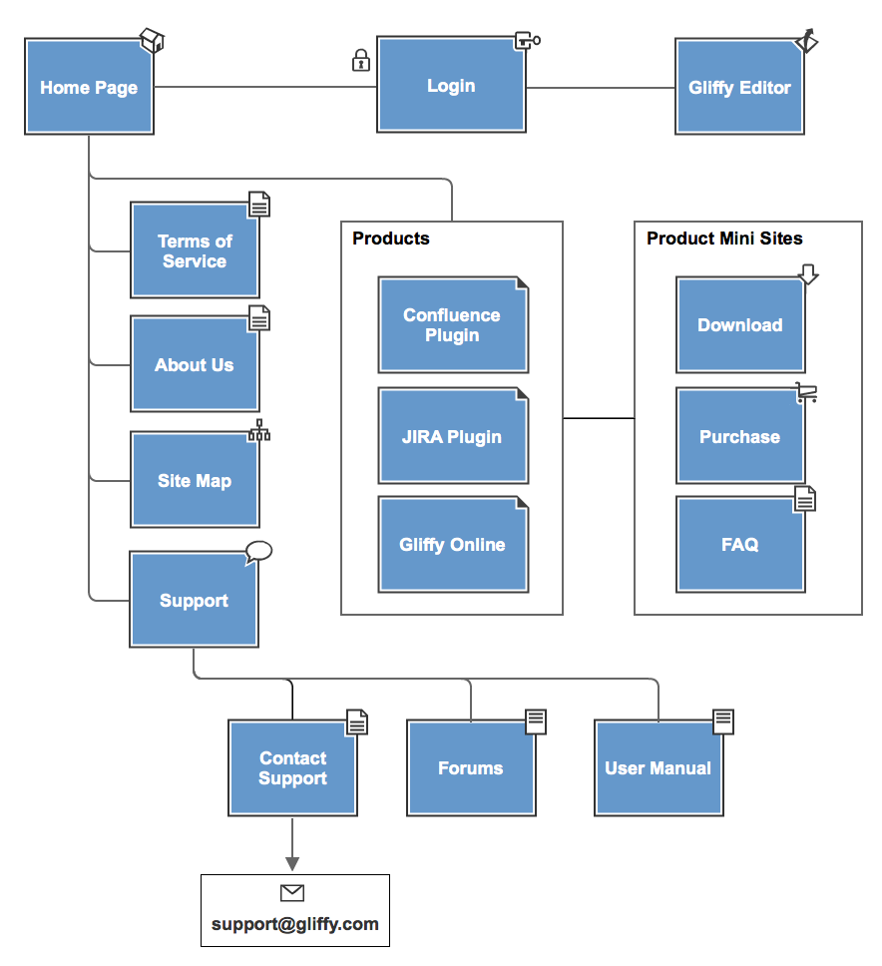
System Map
예제)

Slide 4
System Process 정의
사용자
과목등록
저장
To do
항목 작성
불러오기
정렬
수정
마감기한
정렬
중요도 정렬
완료여부
정렬
과목 정렬
실제 마감일
정렬
추가
삭제
변경

Slide 5
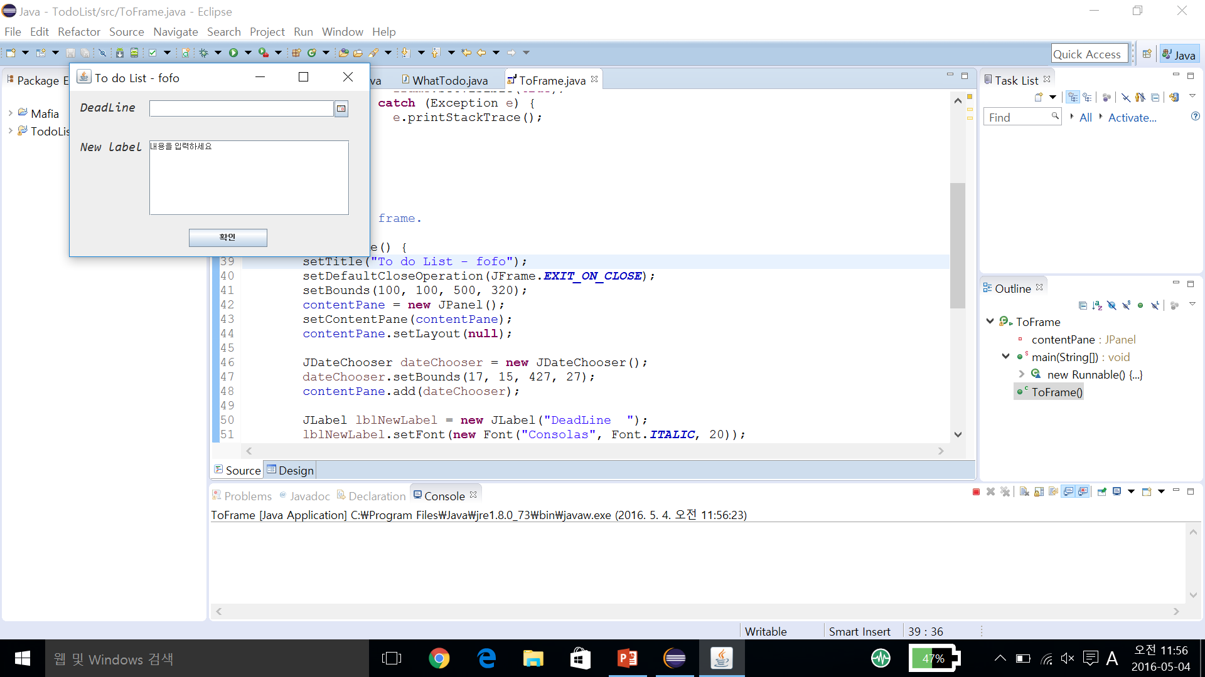



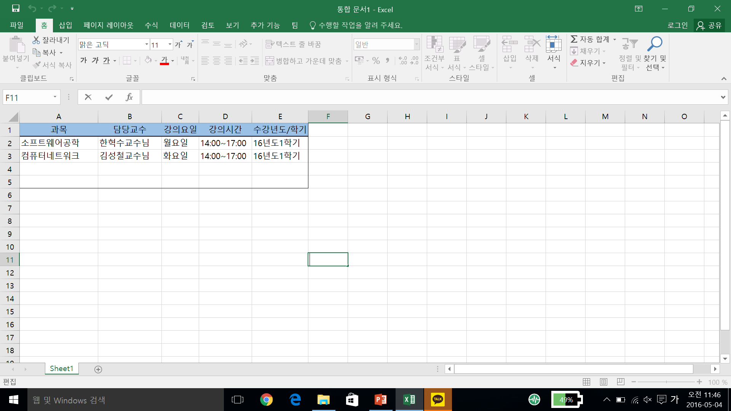


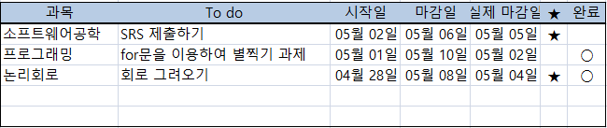
프로젝트 명 | To do List 관리 프로그램 | 문서 명 | UI Design Template_2016
화면 명 | 메인 화면 | 화면 ID | SC001 | 버전 | v.1.0.2
관련 Use Case ID | UC001, UC002, UC003, UC004, UC005
메인화면으로 과목과 할 일을 표시한다.
화면 순서
과목등록 버튼을 누르고 과목 정보를 입력한다.
입력 받은 과목이 위의 테이블에 표시된다.
할일등록 버튼을 누르고 할 일 정보를 입력한다.
입력 받은 할 일 정보가 아래 테이블에 표시된다.
아래의 테이블에서 열을 선택하고 수정 버튼을 눌러 수정한다.
아래의 테이블에서 열을 선택하고 삭제 버튼을 눌러 삭제한다.
저장, 불러오기 버튼을 눌러 테이블의 정보를 저장, 불러올 수 있다.
To do List
UI 요구사항
폰트는 굴림 을 사용한다.
각 항목명은 직관적으로 한다.
확인, 취소는 이미지버튼으로 한다.
저장, 불러오기는 이미지버튼으로 한다.
과목등록, 할일등록은 이미지버튼으로 한다.
과목 정보, 할 일 정보는 테이블로 한다.
배경색은 하얀색으로 한다.

Slide 6
프로젝트 명 | To do List 관리 프로그램 | 문서 명 | UI Design Template_2016
화면 명 | 메인 화면 | 화면 ID | SC001 | 버전 | v.1.0.2
관련 Use Case ID | UC001, UC002, UC003, UC004, UC005
화면 입/출력 정보일람
번호 | I/O | I/O 명 | 항목 속성
1 | O | 과목정보표 | Table
2 | O | 할일정보표 | Table
To do List
1
2

Slide 7
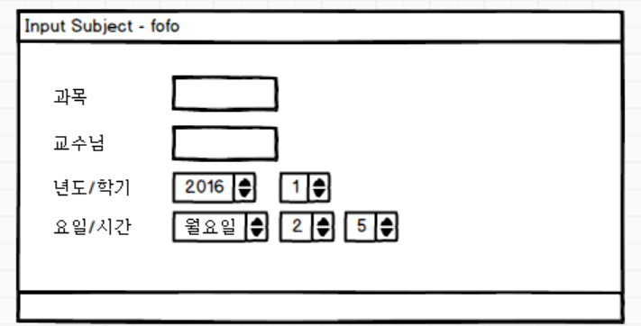
프로젝트 명 | To do List 관리 프로그램 | 문서 명 | UI Design Template_2016
화면 명 | 과목 입력 화면 | 화면 ID | SC002 | 버전 | v.1.0.2
관련 Use Case ID | UC001
과목에 대한 정보를 입력한다.
화면 순서
과목명, 교수명을 입력한다.
년도/학기, 요일/시간을 입력한다.
입력 버튼을 누른다.
UI 요구사항
폰트는 굴림을 사용한다.
각 항목명은 직관적으로 한다.
확인, 취소는 버튼으로 한다.
과목 정보, 할 일 정보는 테이블로 한다.
입력은 버튼으로 한다.
과목, 교수님은 텍스트 필드로 한다.
년도/학기, 요일/시간은 스피너로 한다.
배경색은 하얀색으로 한다.
비고
입력

Slide 8
프로젝트 명 | To do List 관리 프로그램 | 문서 명 | UI Design Template_2016
화면 명 | 과목 입력 화면 | 화면 ID | SC002 | 버전 | v.1.0.2
관련 Use Case ID | UC001
화면 입/출력 정보일람
번호 | I/O | I/O 명 | 항목 속성
1 | I | 과목 입력 | Text Box
2 | I | 비밀번호 입력 | Text Box
3 | I | 년도 입력 | Spinner
4 | I | 학기 입력 | Spinner
5 | I | 요일 입력 | Spinner
6 | I | 시작 시간 입력 | Spinner
7 | I | 종료 시간 입력 | Spinner
8 | I | 입력 버튼 | Button
9 | I | 비고 입력 | JTextField
1
2
3
4
5
6
7
비고
9
8
입력

Slide 9
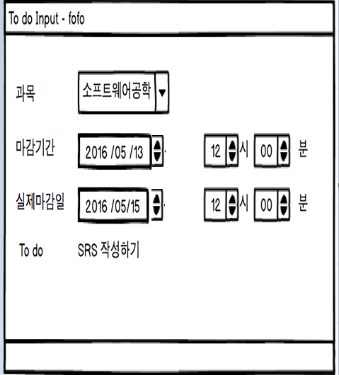
프로젝트 명 | To do List | 문서 명 | UI Design Template_2016
화면 명 | 할 일 등록 화면 | 화면 ID | SC003 | 버전 | v.1.0.2
관련 Use Case ID | UC003,UC004,UC006,UC007,UC008
과목에 대한 To do list를 작성한다.
화면 순서
원하는 과목을 선택한다.
마감기간을 선택한다.
실제마감기간을 선택한다
To do 항목을 작성한다.
입력 버튼을 누른다.
UI 요구사항
과목 입력은 콤보 필드로 한다.
마감기간, 실제마감일은 스피너로 한다.
To do 작성칸은 텍스트 필드로 한다.
배경색은 하얀색으로 한다.
중요도, 완료 여부는 체크 박스로 한다.
글씨체는 굴림으로 한다.
★
완료
입력

Slide 10
프로젝트 명 | To do List | 문서 명 | UI Design Template_2016
화면 명 | 할 일 등록 화면 | 화면 ID | SC003 | 버전 | v.1.0.2
관련 Use Case ID | UC003,UC004,UC006,UC007,UC008
화면 입/출력 정보일람
번호 | I/O | I/O 명 | 항목 속성
1 | I/O | 과목 선택 | Combo Box
2 | I/O | 마감기간1 | Spinner
3 | I/O | 마감기간2 | Spinner
4 | I/O | 마감기간3 | Spinner
5 | I/O | 실제마감일1 | Spinner
6 | I/O | 실제마감일2 | Spinner
7 | I/O | 실제마감일3 | Spinner
8 | I/O | To do 항목 입력 | Text Box
9 | I/O | 중요도 체크 | Check Box
10 | I/O | 완료 체크 | Check Box
11 | I | 입력 버튼 | Button
1
2
4
5
3
6
7
8
9
★
10
11
완료
입력

Slide 11
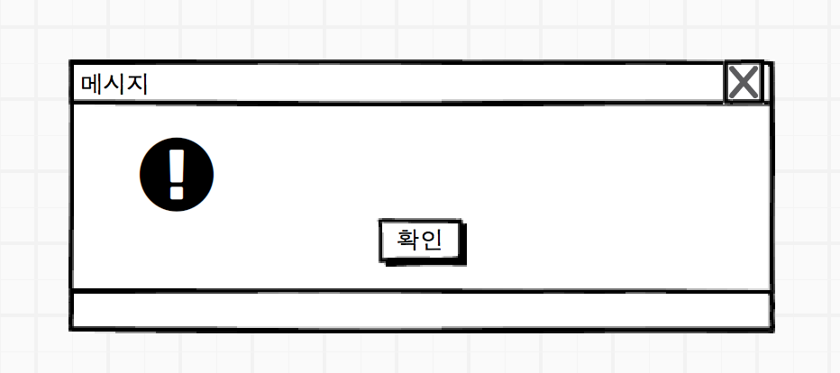
프로젝트 명 | To do List | 문서 명 | UI Design Template_2016
화면 명 | 과목 등록 오류 메시지 화면 | 화면 ID | SC004 | 버전 | v.1.0.2
관련 Use Case ID | UC001
과목에 대한 정보가 없이 입력 버튼을 누르면 확인메세지창을
출력한다 .
화면 순서
확인 버튼 혹은 X창을 클릭 시 기존 과목 입력 화면을 보여준다.
빈칸을 입력해주세요
UI 요구사항
확인은 버튼으로 한다.
배경색은 Cyan 한다.
윈도우 이름은 ‘메시지’ 이다.
폰트는 Arial을 사용한다.

Slide 12
프로젝트 명 | To do List | 문서 명 | UI Design Template_2016
화면 명 | 과목 등록 오류 메시지 화면 | 화면 ID | SC004 | 버전 | v.1.0.2
관련 Use Case ID | UC001
화면 입/출력 정보일람
번호 | I/O | I/O 명 | 항목 속성
1 | I | 확인 버튼 | Button
빈칸을 입력해주세요
1

Slide 13
프로젝트 명 | To do List | 문서 명 | UI Design Template_2016
화면 명 | 저장 오류 메시지 화면 | 화면 ID | SC005 | 버전 | v.1.0.2
관련 Use Case ID | UC001
과목에 대한 정보가 없이 저장 버튼을 누르면 확인메시지창을
출력한다.
화면 순서
확인 버튼 혹은 X창을 클릭 시 기존 메인 화면을 보여준다.
저장할 내용이 없습니다
UI 요구사항
확인은 버튼으로 한다.
배경색은 Cyan 한다.
윈도우 이름은 ‘메시지’ 이다.
폰트는 Arial을 사용한다.

Slide 14
프로젝트 명 | To do List | 문서 명 | UI Design Template_2016
화면 명 | 저장 오류 메시지 화면 | 화면 ID | SC005 | 버전 | v.1.0.2
관련 Use Case ID | UC001
화면 입/출력 정보일람
번호 | I/O | I/O 명 | 항목 속성
1 | I | 확인 버튼 | Button
저장할 내용이 없습니다
1

Slide 15
프로젝트 명 | To do List | 문서 명 | UI Design Template_2016
화면 명 | 불러오기 오류 메시지 화면 | 화면 ID | SC006 | 버전 | v.1.0.2
관련 Use Case ID | UC001
과목에 대한 정보가 없이 불러오기 버튼을 누르면 확인메시지창을
출력한다.
화면 순서
확인 버튼 혹은 X창을 클릭 시 기존 메인 화면을 보여준다.
저장된 내용이 없습니다.
UI 요구사항
확인은 버튼으로 한다.
배경색은 Cyan 한다.
윈도우 이름은 ‘메시지’ 이다.
폰트는 Arial을 사용한다.

Slide 16
프로젝트 명 | To do List | 문서 명 | UI Design Template_2016
화면 명 | 불러오기 오류 메시지 화면 | 화면 ID | SC006 | 버전 | v.1.0.2
관련 Use Case ID | UC001
화면 입/출력 정보일람
번호 | I/O | I/O 명 | 항목 속성
1 | I | 확인 버튼 | Button
저장된 내용이 없습니다.
1

Slide 17
프로젝트 명 | To do List | 문서 명 | UI Design Template_2016
화면 명 | 할 일 등록 오류 메지시 화면 | 화면 ID | SC007 | 버전 | v.1.0.2
관련 Use Case ID | UC001, UC002
할 일 등록을 하지 않고 등록버튼을 눌렀을 때 메시지 창을
출력한다.
화면 순서
확인버튼 혹은 X를 눌러 메시지 창을 종료시킨다.
과목을 먼저 입력해주세요
UI 요구사항
확인은 버튼으로 한다.
배경색은 Cyan 한다.
윈도우 이름은 ‘메시지’ 이다.
폰트는 Arial을 사용한다.

Slide 18
프로젝트 명 | To do List | 문서 명 | UI Design Template_2016
화면 명 | 할 일 등록 오류 메지시 화면 | 화면 ID | SC007 | 버전 | v.1.0.2
관련 Use Case ID | UC001, UC002
화면 입/출력 정보일람
번호 | I/O | I/O 명 | 항목 속성
1 | O | 확인 버튼 | Button
과목을 먼저 입력해주세요
1

Slide 19
프로젝트 명 | To do List | 문서 명 | UI Design Template_2016
화면 명 | 수정 오류 메시지 화면 | 화면 ID | SC008 | 버전 | v.1.0.2
관련 Use Case ID | UC001, UC002, UC003, UC008
수정할 열을 선택하지 않고 수정버튼을 눌렀을 때 메시지 창을
출력한다.
화면 순서
확인버튼 혹은 X를 눌러 메시지 창을 종료시킨다.
수정할 열을 선택해주세요
UI 요구사항
확인은 버튼으로 한다.
배경색은 Cyan 한다.
윈도우 이름은 ‘메시지’ 이다.
폰트는 Arial을 사용한다.

Slide 20
프로젝트 명 | To do List | 문서 명 | UI Design Template_2016
화면 명 | 수정 오류 메시지 화면 | 화면 ID | SC008 | 버전 | v.1.0.2
관련 Use Case ID | UC001, UC002, UC003, UC008
화면 입/출력 정보일람
번호 | I/O | I/O 명 | 항목 속성
1 | O | 확인 버튼 | Button
수정할 열을 선택해주세요
1

Slide 21
프로젝트 명 | To do List | 문서 명 | UI Design Template_2016
화면 명 | To do list 삭제 오류 화면 | 화면 ID | SC009 | 버전 | v.1.0.2
관련 Use Case ID | UC001, UC002, UC003, UC007
삭제할 To do list 열 선택을 요구하는 화면이다.
화면 순서
확인버튼 혹은 X을 눌러 메시지 창을 종료시킨다.
삭제할 열을 선택해주세요
UI 요구사항
확인은 버튼으로 한다.
배경색은 Cyan 한다.
윈도우 이름은 ‘메시지’이다.
폰트는 Arial을 사용한다.

Slide 22
프로젝트 명 | To do List | 문서 명 | UI Design Template_2016
화면 명 | To do list 삭제 오류 화면 | 화면 ID | SC009 | 버전 | v.1.0.2
관련 Use Case ID | UC001, UC002, UC003, UC007
화면 입/출력 정보일람
번호 | I/O | I/O 명 | 항목 속성
1 | O | 확인 버튼 | Button
삭제할 열을 선택해주세요
1

Slide 23
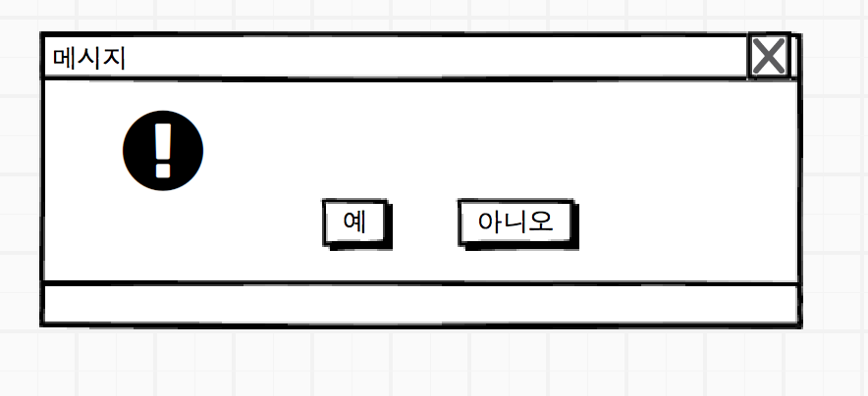
프로젝트 명 | To do List | 문서 명 | UI Design Template_2016
화면 명 | 전체 내용 저장 화면 | 화면 ID | SC010 | 버전 | v.1.0.2
관련 Use Case ID | UC013
작성한 To do list 전체 내용의 저장을 묻는 화면이다.
화면 순서
예 또는 아니오 버튼을 누르면 기존 메인 화면을 보여준다.
저장하시겠습니까?
UI 요구사항
예, 아니오는 버튼으로 한다.
배경색은 Cyan 한다.
윈도우 이름은 ‘메시지’이다.
폰트는 Arial을 사용한다.

Slide 24
프로젝트 명 | To do List | 문서 명 | UI Design Template_2016
화면 명 | 전체 내용 저장 화면 | 화면 ID | SC010 | 버전 | v.1.0.2
관련 Use Case ID | UC013
화면 입/출력 정보일람
번호 | I/O | I/O 명 | 항목 속성
1 | O | 확인 버튼 | Button
2 | O | 아니오 버튼 | Button
저장하시겠습니까?
1
2

